Slide 1
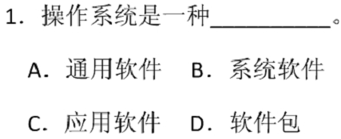
习 题 练 习
1.

Slide 2

1.1 操作系统概念
资源管理的目的——
1）实现资源共享
2）提高资源利用率
从资源管理和面向用户的角度看，操作系统的功能主要包括：
1）处理机管理 2）存储管理
3）设备管理 4）文件管理
5）网络管理 6）用户接口

Slide 3
1.1 操作系统概念
1）处理机管理——第3、4章
完成处理机资源的分配调度等功能。对处理器的管理和调度最终归结为对进程和线程的管理和调度，包括：
（1）进程控制和管理；
（2）进程同步和互斥；
（3）进程通信；
（4）进程死锁；
（5）线程控制和管理；
（6）处理器调度，又分高级调度、中级调度和低级调度。

Slide 4
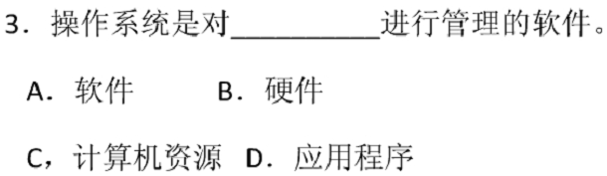
习 题 练 习
2.

Slide 5
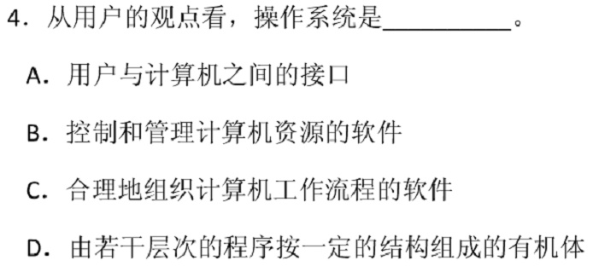
习 题 练 习
3.

Slide 6
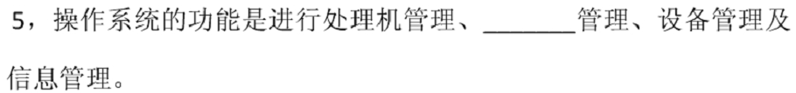
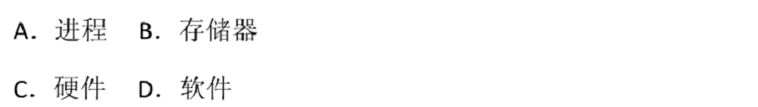
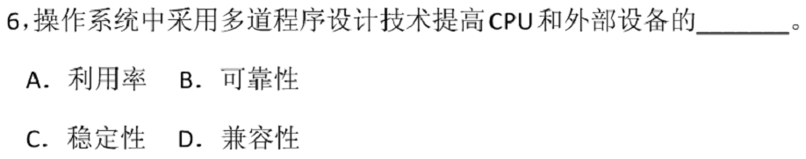
习 题 练 习
4.
5.

Slide 7

1.1 操作系统概念
操作系统的并发性、共享性、不确定性、虚拟性四个特征不是相互独立的，具有密切的关系——
并发和共享是操作系统的两个最基本的特征，它们又是互为存在的条件。虚拟技术为共享提供了更好的条件，而并发与共享是导致不确定性的根本原因。

Slide 8

3.1 中央处理器
  目态→管态
  其转换的唯一途径是通过中断
  管态→目态
  可用设置PSW（修改程序状态字）可实现

Slide 9
3.1 中央处理器
  状态切换（模式切换）举例——
  1）假设CPU运行在用户态（目态），当发生中断时，
  暂停正在执行的用户进程，CPU切换到内核状态（管态），去执行中断处理程序，这就是一次模式
  切换（状态切换）
  2）接着，内核在核心态（管态）运行该中断处理程序
  3）当处理完成后，CPU自己回到用户态（目态），继
  续执行刚刚被中断的进程

Slide 10

3.2 中断
关于中断（外中断），请大家记住4句话——
1）中断是由与现行指令无关的中断信号触发的（异
步的）
2）中断的发生与CPU处在用户模式或内核模式无关
3）在两条机器指令之间才可响应中断
4）一般来说，中断处理程序提供的服务不是为当前
进程所需的

Slide 11

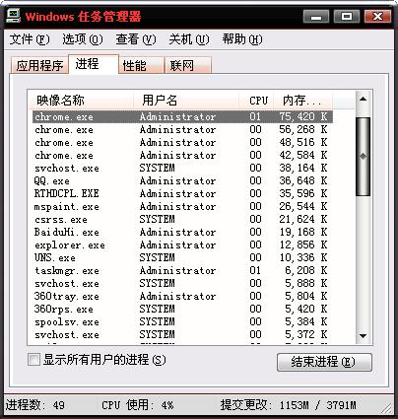
3.3 进程及其实现
● 进程是为了描述程序在并发执行时对系统资源的共享，所需的一个描述程序执行时动态特征的概念
● 定义：进程是具有独立功能的程序关于某个数据集合上的一次运行活动，是系统进行资源分配、调度和保护的独立单位

Slide 12

3.3 进程及其实现
2）进程的特征
● 动态性：进程是程序在处理机上的一次执行过程，有一定生命周期
● 并发性：多个进程可同时存在于内存中，能在一段时间内同时运行
● 独立性：进程是一个能独立运行的基本单位，也是资源分配的基本单位
● 制约性：进程间因为对资源的争用而相互制约
● 异步性：进程按照各自独立的、不可预知的速度推进
● 结构性：进程包含了相关的数据和程序，同时还有一个称为“进程控制
块”的数据结构来记录进程的动态变化过程。因此，进程的组
成三要素为“程序”、“数据”和“进程控制块（PCB）”

Slide 13

3.3 进程及其实现
进程更能真实地描述并发，而程序不能
进程是由程序和数据和进程控制块三部分组成的
程序是静态的，进程是动态的
进程有生命周期，有诞生有消亡，短暂的；而程
序是相对长久的
一个程序可对应多个进程，反之亦然
进程具有创建其他进程的功能，而程序没有

Slide 14

3.3 进程及其实现
1）三态模型
（1）运行态（Running）：
进程占有CPU，并在CPU上运行
（2）就绪态（Ready）：
一个进程已经具备运行条件，但由于无CPU暂时不能运行的状态（当调度给其CPU时，立即可以运行）
（3）等待态（Blocked）：
又叫阻塞态、封锁态、睡眠态指进程因等待某种事件的发生而暂时不能运行的状态（即使CPU空闲，该进程也不可运行）

Slide 15
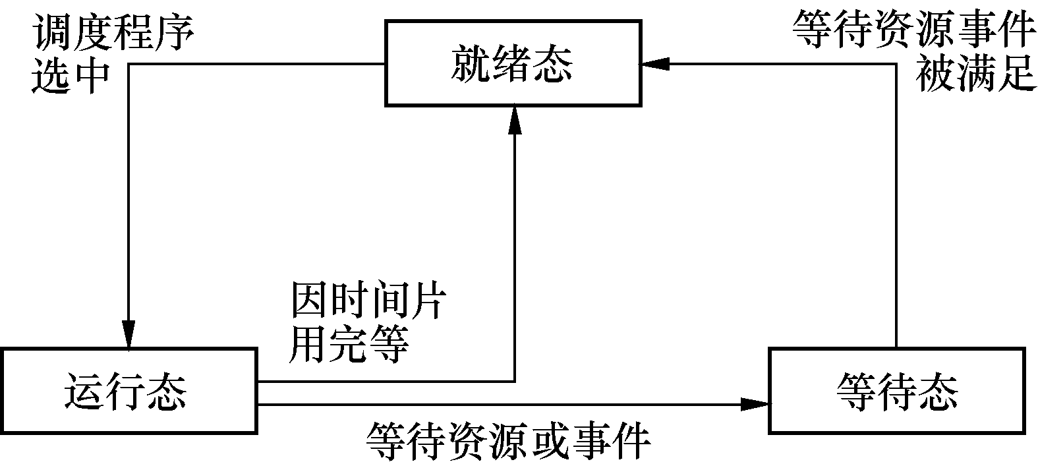
3.3 进程及其实现
1）三态模型

Slide 16
3.3 进程及其实现
1）三态模型
就绪 --> 运行
调度程序选择一个新的进程运行

Slide 17
3.3 进程及其实现
1）三态模型
运行 --> 就绪
  ● 运行进程用完了时间片
  ● 运行进程被中断，因为一高优先级进程处于就绪状态

Slide 18
3.3 进程及其实现
1）三态模型
运行 --> 等待
  ● 当一进程必须等待时 ● 对一资源的访问尚不能进行
  ● 初始化I/O且必须等待结果 ● 等待某一进程提供输入

Slide 19
3.3 进程及其实现
2）五态模型
  和三态模型相比，增加了两个状态，分别是——
  （1）新建状态
  ① 操作系统已完成为创建一进程所必要的工作
    已构造了进程标识符
    已创建了管理进程所需的表格
  ② 但还没有允许执行该进程
  （尚未同意运行，即尚未进入内存)
    因为资源有限

Slide 20
3.3 进程及其实现
2）五态模型
  和三态模型相比，增加了两个状态，分别是——
  （2）终止状态
  进程运行终止后进程移入该状态
  进程在此状态不再有执行资格
  表格和其它信息暂时由辅助程序保留
  一旦其他进程完成了对终止态进程的信息抽取之后，系统将删除该进程。

Slide 21
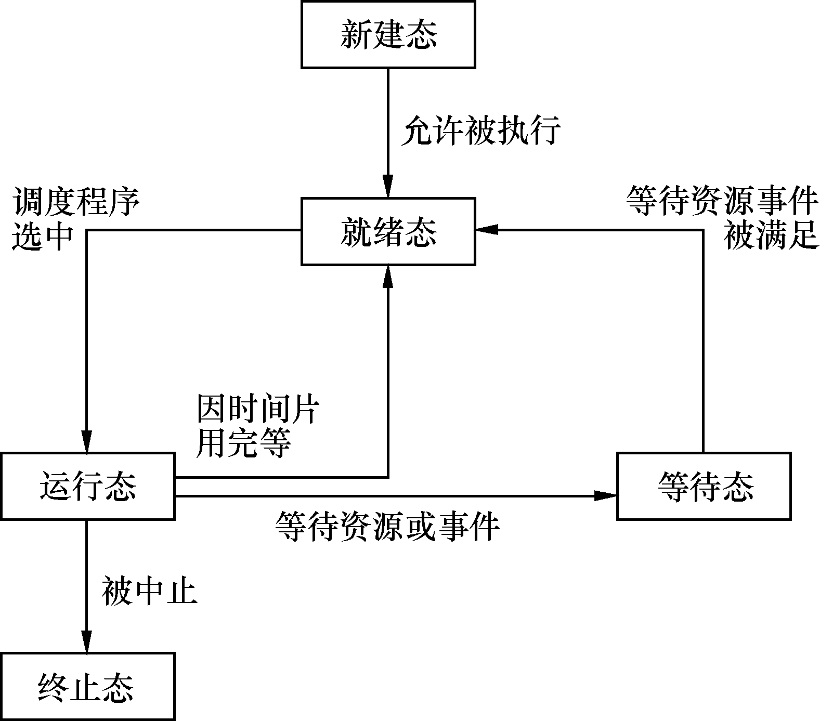
3.3 进程及其实现
2）五态模型

Slide 22
3.3 进程及其实现
2）五态模型
从三态模型到五态模型——
NULL→新建态：创建一个子进程。
新建态→就绪态：系统完成了进程创建操作，且当前系统的性能和内存的容量均允许。
运行态→终止态：一个进程到达自然结束点，或出现了无法克服的错误，或被操作系统所终结，或被其他有终止权的进程所终结。
终止态→NULL：完成善后操作。
就绪态→终止态：某些操作系统允许父进程终结子进程。
等待态→终止态：某些操作系统允许父进程终结子进程。

Slide 23
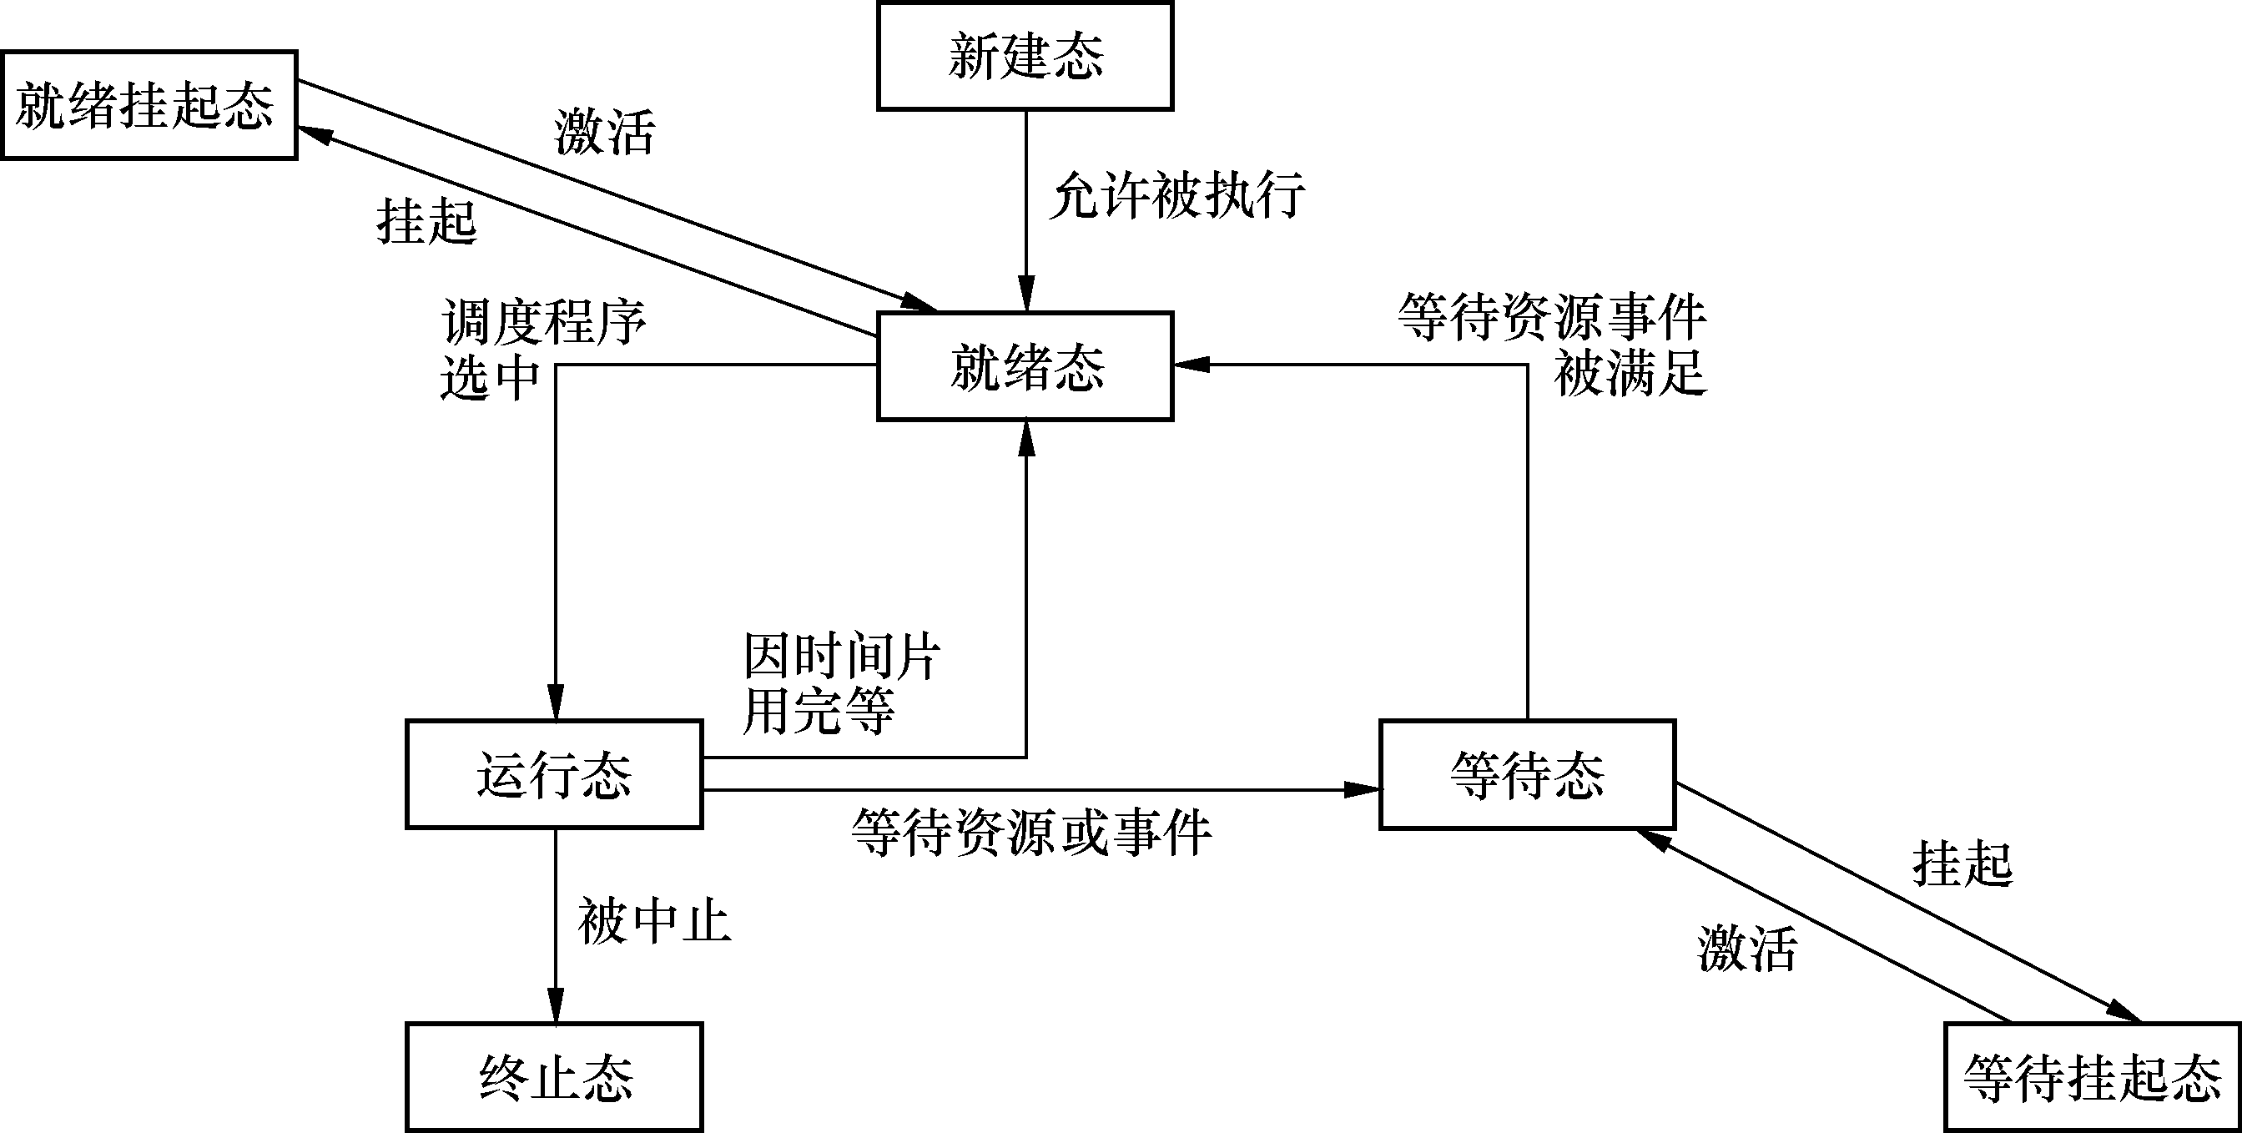
3.3 进程及其实现
3）七态模型

Slide 24
3.3 进程及其实现
3）七态模型
挂起（Suspend）：把一个进程从内存转到外存可能有以下几种情况：
  ● 阻塞→阻塞挂起：没有进程处于就绪状态或就绪进程要求更多内存资源时，发生这种转换，以提交新进程或运行就绪进程
  ● 就绪→就绪挂起：当有高优先级阻塞（系统认为会很快就绪的）进程和低优先级就绪进程时，系统会挂起低优先级就绪进程
  ● 运行→就绪挂起：对抢占式系统，当有高优先级阻塞挂起进程因事件出现而进入就绪挂起时，系统可能会把运行进程转到就绪挂起状态

Slide 25
3.3 进程及其实现
3）七态模型
激活（Activate）：把一个进程从外存转到内存；可能有以下几种情况：
  ● 就绪挂起→就绪：没有就绪进程或挂起就绪进程优先级高于就绪进程时，发生转换
  ● 阻塞挂起→阻塞：当一个进程释放足够内存时，系统会把一个高优先级阻塞挂起（系统认为会很快出现所等待的事件）进程转换为阻塞状态。

Slide 26

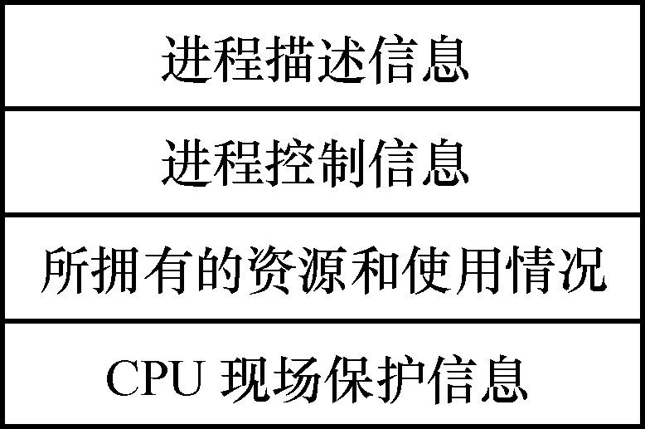
3.3 进程及其实现
2）进程控制块的构成
（1）进程描述信息
  ● 进程标识符（process ID），
  唯一，通常是一个整数
  ● 进程名，通常基于可执行文
  件名（不唯一）
  ● 用户标识符（user ID）
  ● 进程组关系

Slide 27
3.3 进程及其实现
2）进程控制块的构成
（2）进程控制信息
  ● 当前状态
  ● 优先级（priority）
  ● 代码执行入口地址
  ● 程序的外存地址
  ● 进程间同步和通信
  ● 阻塞原因
  ● 进程的队列指针
  ● 进程的消息队列指针
  ● 运行统计信息（执行时间、页面调度）

Slide 28
3.3 进程及其实现
2）进程控制块的构成
（3）所拥有的资源和使用情况
  ● 虚拟地址空间的现状
  ● 占用内存的大小
（4）CPU现场保护信息
  ● 寄存器值（通用、程序计数器PC、状态PSW，
  地址包括栈指针）
  ● 指向赋予该进程的段/页表的指针

Slide 29

4.1 并发进程
4）并发进程的特征
间断性执行，执行--停--执行
资源共享，多个进程共享使用系统资源
不可再现性，执行结果不确定
独立性和制约性
程序和进程不再一一对应

Slide 30

4.1 并发进程
例1）并发进程交替使用共享资源时可能出现的错误：
例如：P1和P2是两个并发进程
P1: ①R1=C; ②R1=R1+1; ③C=R1;
P2: ④R2=C; ⑤R2=R2+1; ⑥C=R2;
P1全部执行完毕后再执行P2，则C增加2
若P2中的④在P1中的③之前执行，则C增加1
原因是没有正确地控制对共享变量C的访问

Slide 31
4.1 并发进程
例2）飞机订票问题：
P1和P2是两个并发的终端订票进程，x=10
P1: ① Read(x); ②if x>=1 then x:=x-1; ③ write(x);
P2: ④ Read(x); ⑤if x>=1 then x:=x-1; ⑥ write(x);
P1全部执行完毕后再执行P2，则x=8
若P2中的④在P1中的③之前执行，则x=9
出现了1张票卖给2个客户的情况，原因是没有正确地
控制对共享变量x的访问

Slide 32

4.2 临界区管理
临界区：进程中涉及临近资源的程序段为临界区/互斥区，多个进程的临界区为相关临界区
临界区的使用原则：
  ● 有空让进 ● 无空等待 ● 多中择一
  ● 有限等待 ● 让权等待
解决进程互斥的两种做法：
  ● 由竞争各方平等协商解决，包括硬件、软件两类方法。
  ● 引入进程管理者来协调竞争各方对互斥资源的使用

Slide 33
4.2 临界区管理
1）几个失败的尝试 （1）
bool inside1=false; bool inside2=false;
cobegin
process P1 process P2
while(inside2) do while(inside1) do
begin end; begin end;
inside1:=true; inside2 :=true;
临界区； 临界区;
inside1=false; inside2=false;
coend

Slide 34
4.2 临界区管理
1）几个失败的尝试 （3）
bool inside1:=false; bool inside2:=false;
cobegin
process P1 process P2
begin begin
inside1:=true; inside2=true;
while(inside2) do while(inside1) do
begin end; begin end;
临界区； 临界区;
inside1:=false; inside2:=false;
end end
coend

Slide 35



4.3 信号量与P、V操作
1）信号量的提出
1965年荷兰学者Dijkstra提出信号量（semaphore）与P、V操作机制，这一机制是系统用于管理公有资源的有效手段。
信号量是一个数据结构，负责协调各个进程，以保证它们能够正确、合理的使用公共资源

Slide 36
4.3 信号量与P、V操作
2）信号量定义
  Struct semaphore
  { int value; //信号量的值
  pointer PCBqueue; //信号量队列指针
  }
  信号量说明：semaphore s

Slide 37
4.3 信号量与P、V操作
3）信号量的特性
（1）信号量代表对某种公共资源的管理（如停车场的看门
人），其值是一个非负整数（如停车场内的车位数）
（2）要使用资源的进程（如要进入停车场的车）需通过信号
量，有资源时顺利通过（有车位时，看门人打开车栏）；
若没有资源可用（如空车位为0），则所有进程都将进入
对应信号量的等待队列（如车子在看门人看守的车栏外排
队等待）
（3）当一个进程归还资源（如车开出停车场）时，此时若信号
量队列有等待进程则释放一个（如让一辆车进入停车场）

Slide 38

4.3 信号量与P、V操作
1）什么是P、V操作？
（1）P、V操作是能对信号量进行处理的唯一两个操作，是不可分割的一段程序，为原语操作（执行过程中不允许被中断）
（2）P操作用于申请信号量管理的资源（如停车场一例中需要进入停车场使用车位的车就应执行P操作）
（3）V操作用于释放资源（如停车场一例中需要开出停车场归还车位的车就应执行V操作）

Slide 39
4.3 信号量与P、V操作
2）P操作
P(s)
{ s.value = s.value－－ ; //s.value减1
if (s.value < 0)
//该进程被阻塞，进入相应队列，然后转进程调度
{
该进程状态置为等待状态;
将该进程的PCB插入相应的等待队列s.queue的末尾;
}
//若s.value减1后仍大于或等于零，则进程继续执行
}

Slide 40
4.3 信号量与P、V操作
3）V操作
V(s)
{ s.value = s.value ++; //s.value加1
if (s.value > 0)
//从队列中唤醒一等待进程，然后继续执行或转进程调度
{
唤醒相应等待队列s.queue中等待的一个进程;
改变其状态为就绪态，并将其插入就绪队列;
}
}

Slide 41

4.3 信号量与P、V操作
1）使用注意事项：必须置一次且只能置一次初值，且初值不能
为负数；只能执行P、V操作
2）用信号量及P、V操作解决进程间互斥问题
mutex : semaphore; mutex:= 1;
cobegin
process Pi
begin
…
P(mutex); 临界区； V(mutex);
…
end;
coend;

Slide 42
4.3 信号量与P、V操作
用信号量及P、V操作解决机票问题
var A : ARRAY[1..m] OF integer;
mutex : semaphore; mutex:= 1;
cobegin
process Pi
var Xi:integer;
begin
L1:
按旅客要求找到A[j];
P(mutex);
Xi := A[j];
Coend
if Xi>=1
then begin Xi:=Xi-1; A[j]:=Xi;
V(mutex); 输出一张票; end;
else begin
V(mutex); 输出票已售完; end;
goto L1;
end;

Slide 43
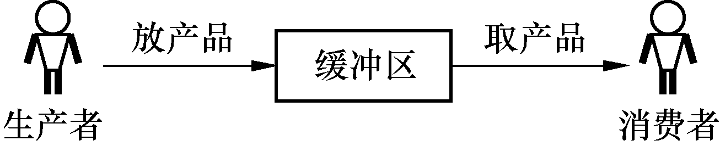
4.3 信号量与P、V操作
3）用信号量及P、V操作解决进程间同步问题
● 生产者-消费者问题
  ■问题描述：生产者往缓冲区中放产品，消费者从缓冲
  区中取产品，如下图所示——
  ■生产者P进程不能往“满”的缓冲区中放产品，设置信号
  量为S1，初值为1，代表缓冲区有1个空闲空间
  ■消费者Q进程不能从“空”的缓冲区中取产品，设置信号
  量S2 ，初值为0，代表缓冲区有0个产品

Slide 44
4.3 信号量与P、V操作
3）用信号量及P、V操作解决进程间同步问题
P //生产者进程
while (true) {
生产一个产品;
P(s1) ; //初值为1
送产品到缓冲区;
V(s2);
};
C //消费者进程
while (true) {
P(s2); //初值为0
从缓冲区取产品;
V(s1);
消费产品;
};

Slide 45
4.3 信号量与P、V操作
1）信号量及P、V操作的物理含义
① S>0表示有S个资源可用
② S=0表示无资源可用
③ S<0则| S |表示S等待队列中的进程个数
④ P(S)表示申请一个资源
⑤ V(S)表示释放一个资源

Slide 46
4.3 信号量与P、V操作
2）P、V操作必须成对出现，有一个P操作就一定有
一个V操作
① 当为互斥操作时，它们处于同一进程
② 当为同步操作时，则不在同一进程中出现
③ 如果P(S1)和P(S2)两个操作在一起，那么P操作的
顺序至关重要，一个同步P操作与一个互斥P操作
在一起时，同步P操作在互斥P操作前，而两个V
操作无关紧要

Slide 47
4.3 信号量与P、V操作
3）信号量及P、V操作优缺点
① 优点：简单且表达能力强，用P、V操作可解决
任何同步、互斥问题
② 缺点：不够安全，P、V操作使用不当会出现
死锁；遇到复杂同步互斥问题时实现复杂

Slide 48

4.3 信号量与P、V操作
3）苹果桔子问题
问题描述：桌上有一只盘子，每次只能放入一只水果；爸爸专向盘子中放苹果（apple），妈妈专向盘子中放桔于（orange）；一个儿子专等吃盘子中的桔子，一个女儿专等吃盘子里的苹果
解决思路：生产者消费者问题的变形，有两类生产者和两类消费者，仍然设置3个信号量
  sp表示盘子能放的水果数目，初值为1
  sg1表示盘子里有无桔子，初值为0
  Sg2表示盘子里有无苹果，初值为0

Slide 49
sp, sg1, sg2: semaphore; sp := 1; sg1, := 0; sg2 := 0;
cobegin
process father
begin
L1:削一个苹果；
P(sp); 放苹果;
V(sg2);goto L1;
end;
process mother
begin
L2:剥一个桔子；
P(sp); 放桔子；
V(sg1); goto L2;
end;
coend
process daughter
begin
L4: P(sg2);取苹果；
V(sp); 吃苹果；
goto L4;
end;
process son
begin
L3: P(sg1); 取桔子；
V(sp); 吃桔子；
goto L3;
end;

Slide 50
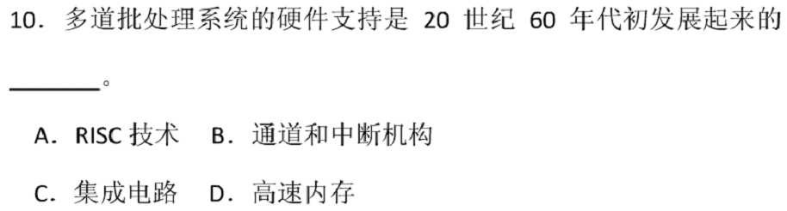
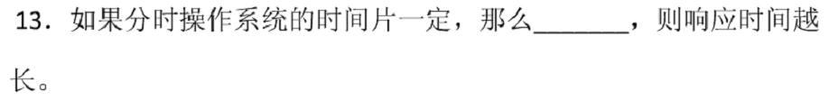
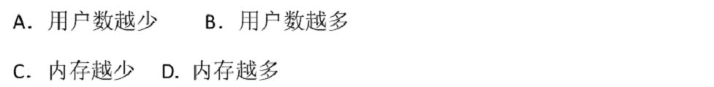
习 题 练 习
6.
7.

Slide 51
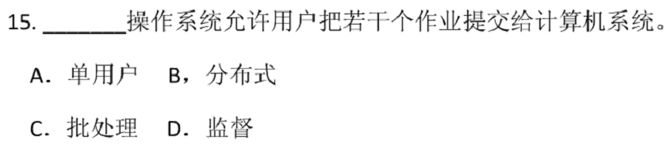
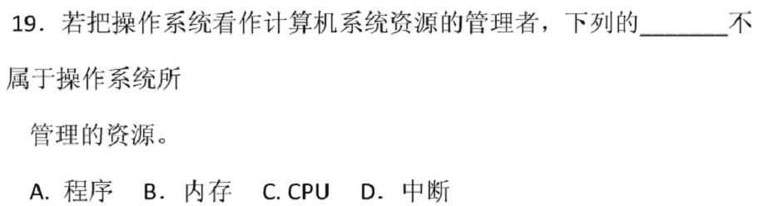
习 题 练 习
8.
9.

Slide 52
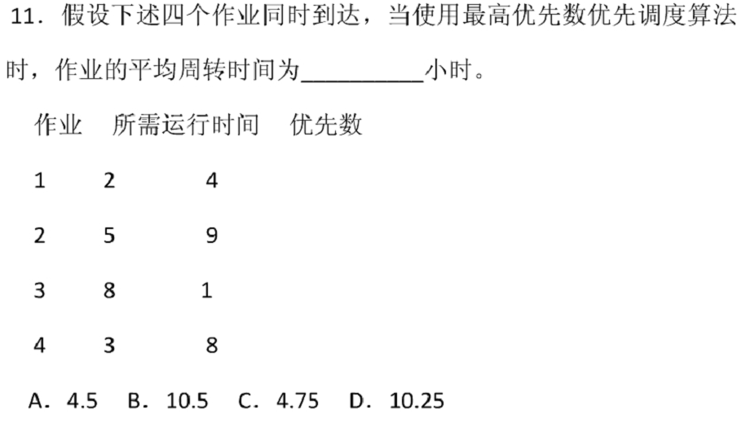
小练习

Slide 53
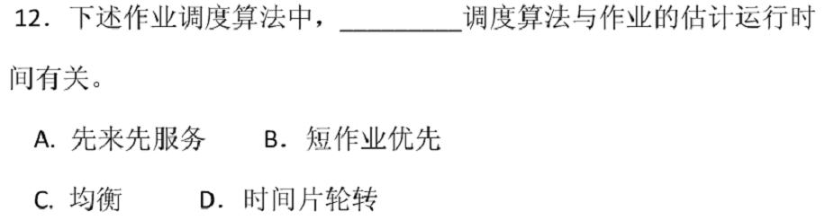
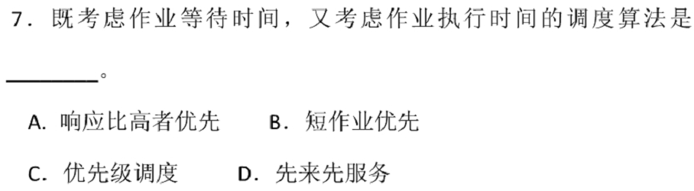
小练习

Slide 54
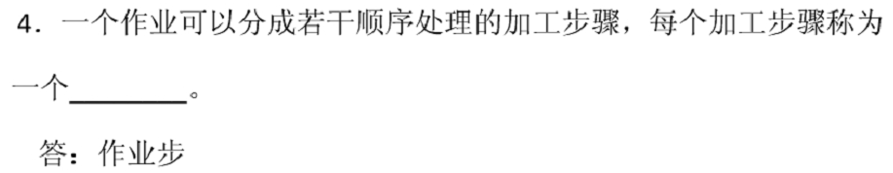
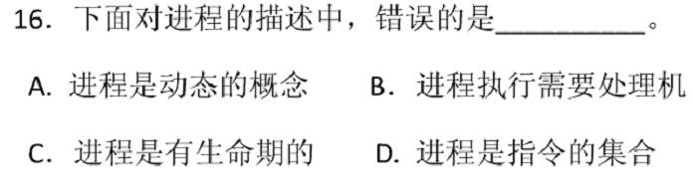
小练习

Slide 55
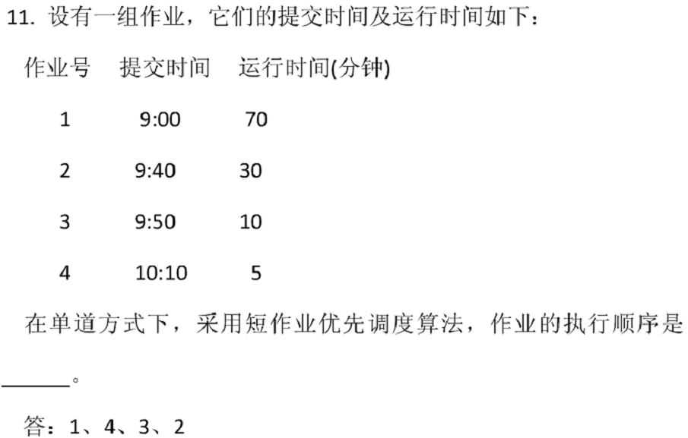
小练习

Slide 56
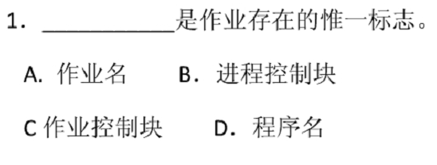
小练习

Slide 57
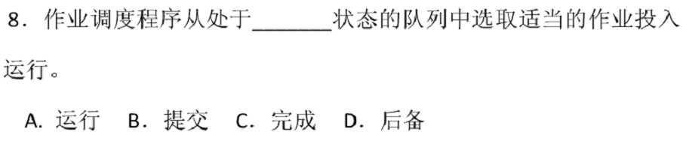
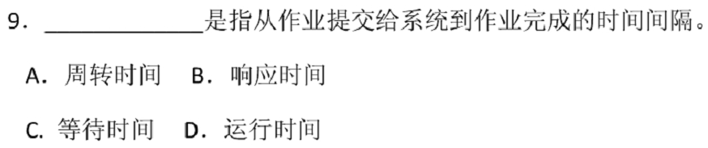
小练习

Slide 58
小练习

Slide 59
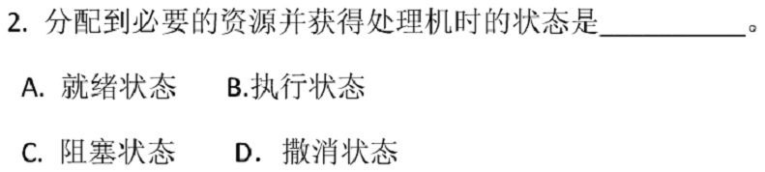
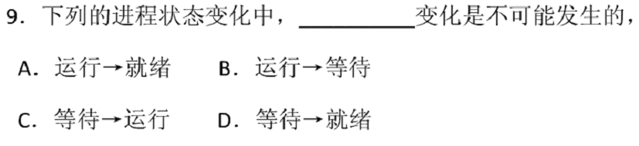
小练习

Slide 60
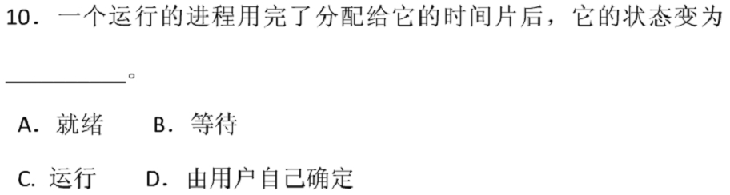
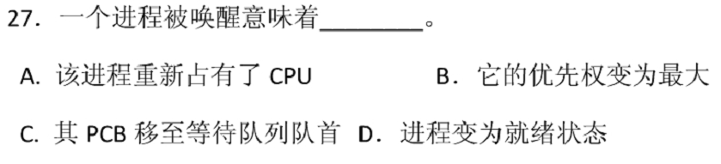
小练习

Slide 61
4.5 死锁
4、死锁的检测与解除
2）死锁的检测
检测思路：检测“进程-资源分配图”是否可完全简化（能经过一系列简化使所有进程成为孤立结点，则该图是可完全简化的；否则则称该图是不可完全简化的）
检测步骤：
①在图中找一个只有分配边的非孤立进程结点，去掉分配边，将其变为孤立结点；若找不到则转③
②将相应的资源分配给一个等待该资源的进程，即将某进程的申请边变为分配边，转①
③此时若图中有进程不是孤立结点，则此图不可完全简化，满足死锁的充分条件，系统为死锁状态（死锁定理）

Slide 62
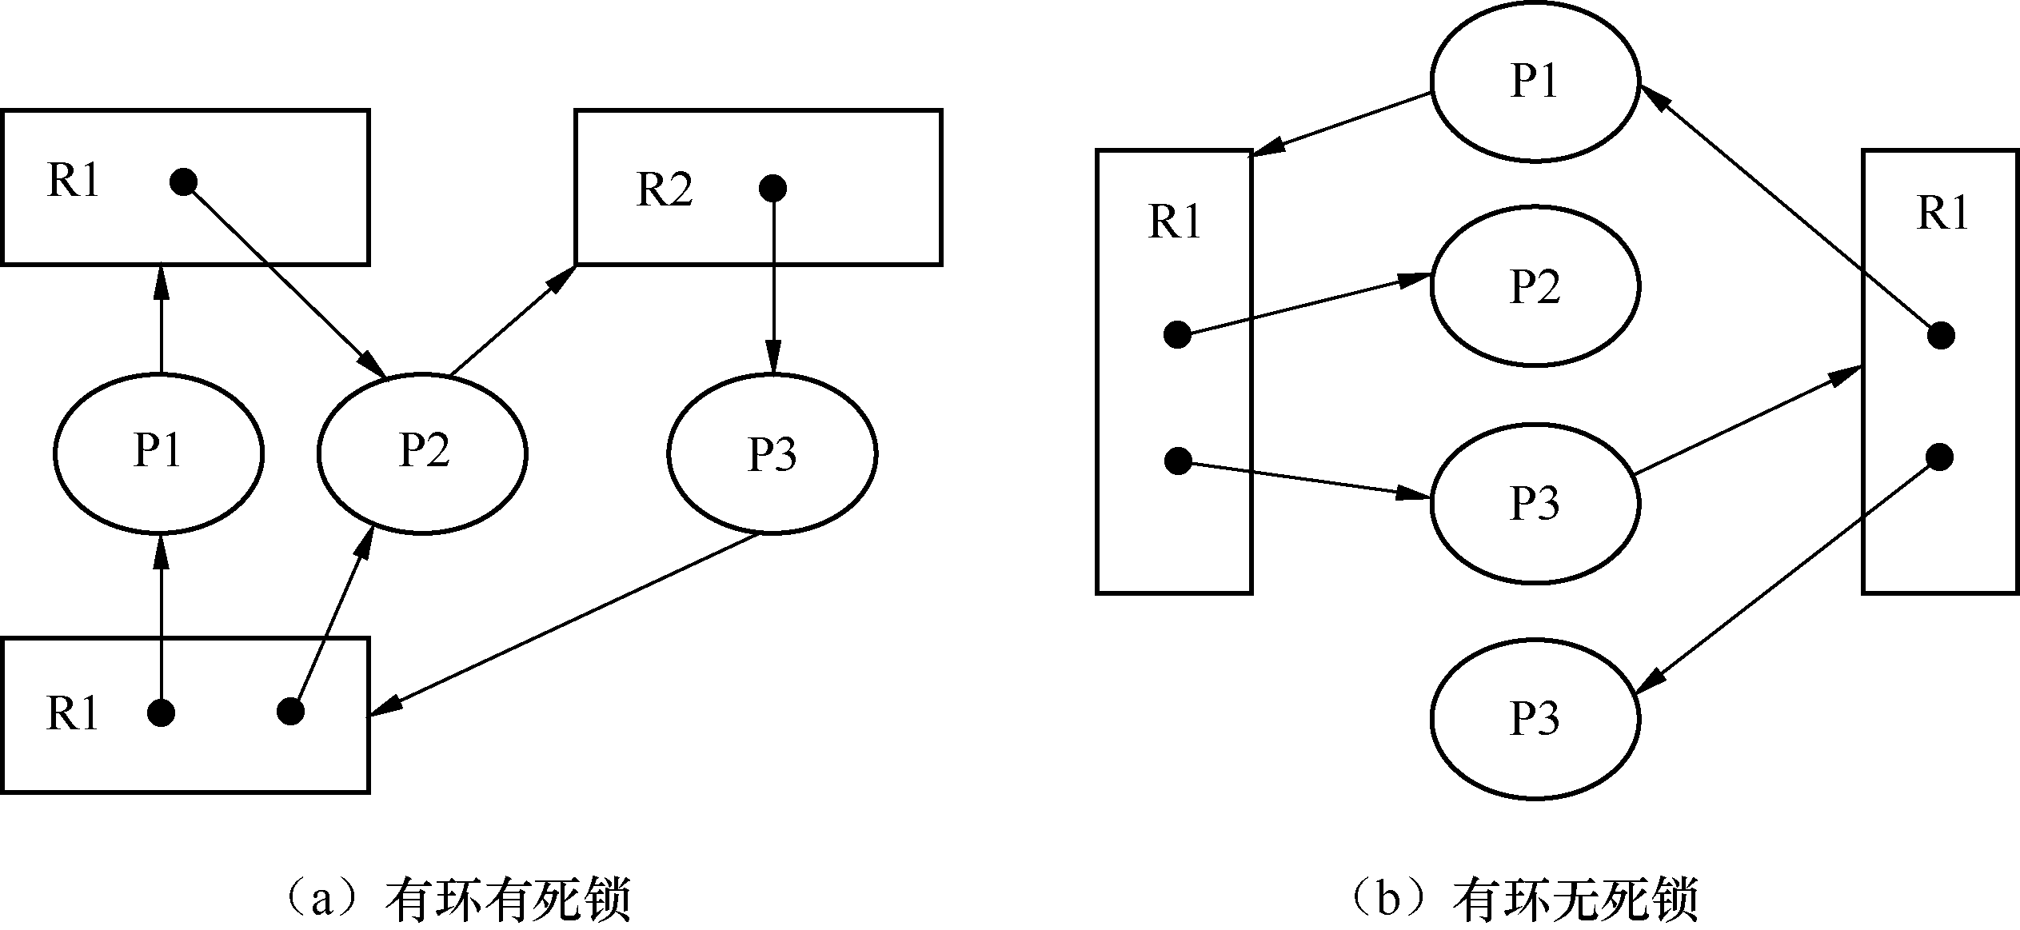
4.5 死锁
4、死锁的检测与解除
2）死锁的检测
找不到只有分配边的非孤立进程结点，不可完全简化，死锁
可完全简化，无死锁

Slide 63
4.5 死锁
4、死锁的检测与解除
3）死锁的解除——以最小的代价恢复系统的运行
资源剥夺法：当发现死锁后，从其他进程那里剥夺足够数量的资源给死锁进程，以解除死锁状态
撤消进程法：
  撤消全部死锁进程，使系统恢复到正常状态。最简单但代价太大
  按照某种顺序逐个撤消死锁进程，直到有足够的资源供其他未被撤消的进程使用，消除死锁状态为止

Slide 64
4.5 死锁
4、死锁的检测与解除
3）死锁的解除——以最小的代价恢复系统的运行
单独使用处理死锁的某种方法（预防、避免、检测与解除）并不能全面解决操作系统中遇到的所有死锁问题。
妥善的解决办法是将系统中的资源按层次分为若干类，对每一类资源使用最适合它的办法解决死锁问题。

Slide 65
5.3 页式存储管理
8、多级页表
1）为什么要引入多级页表
在现代操作系统中，页表会占用相当大的存储空间
例如，对于具有32位逻辑地址空间的页式管理系统，规定每个页面大小4KB，即2¹²B。那么，4GB（2³²）的虚地址空间有1M个页组成，若以每个页表项占用4个字节计算，则需要占用4MB连续内存空间存放页表，这还只是一个进程的地址空间，系统中有许多进程，这样做存储开销太大。

Slide 66
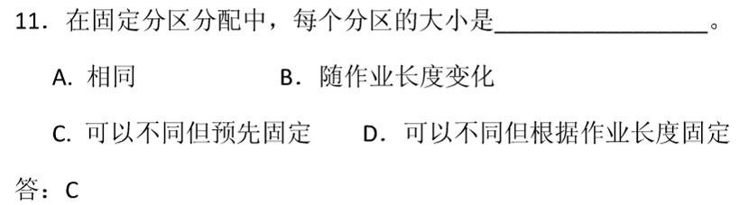
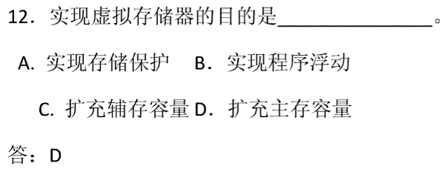

Slide 67
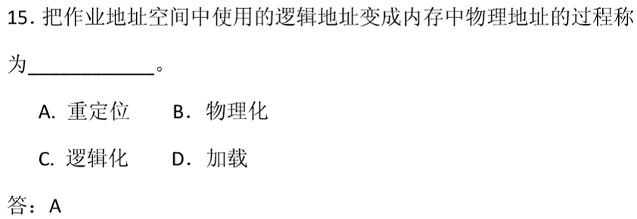
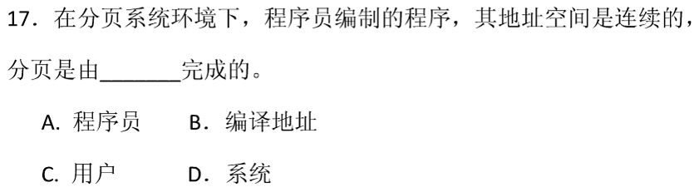

Slide 68
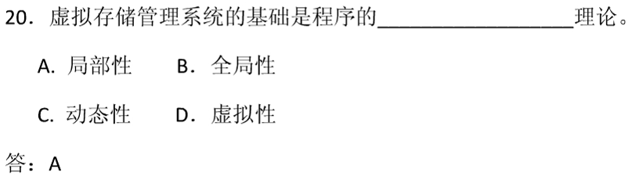



Slide 69
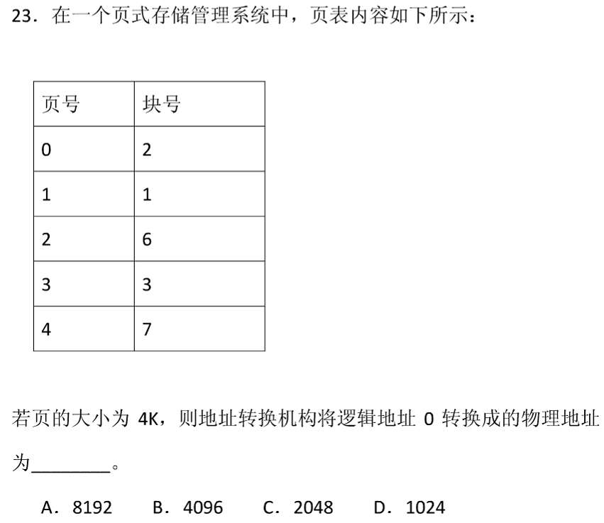

Slide 70
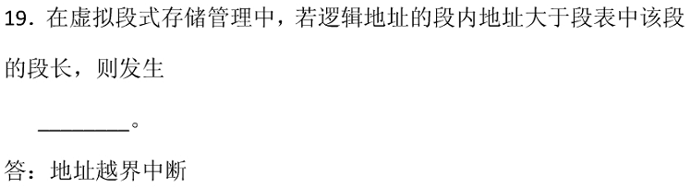

假设某计算机的存储系统由Cache和主存组成，某程序执行过程中访存1000次，其中访问Cache缺失（未命中）50次，则Cache的命中率是_______。
A．5% B．9.5%
C．50% D．95%

Slide 71
在一个分页存储管理系统中，某作业的页表如图。已知页面大小为1024B，试将1011、2148、3000、5012转化成相应的物理地址。
页号 | 块号
0 | 2
1 | 3
2 | 1
3 | 6

Slide 72
采用段式存储管理的系统中，若地址用24位表示，其中8位表示段号，则允许每段的最大长度是（ ）
在某个基本分页系统中，物理内存为256MB，在256页的逻辑地址空间，且页的大小为1KB，则逻辑地址有（ ）位，每个物理块的大小为（ ）字节。
某系统使用两级页表，页的大小是212B，逻辑地址是32位，若地址的前8位用于做一级页表的索引，则需要（）位来指定二级索引。

Slide 73
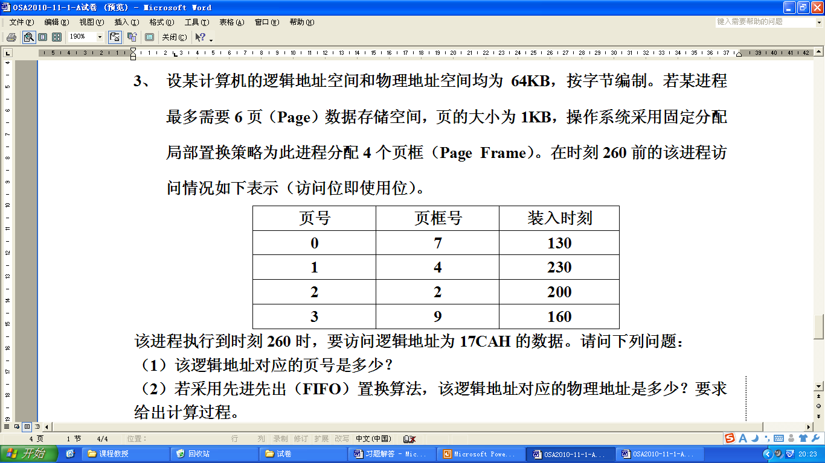

Slide 74
（1）该逻辑地址对应的页号是0001 01（B），用十进制表示是5。
（2）采用FIFO算法：
该页面不在内存中，根据表格可知，0号页面时最先进入系统的，0号页面是要淘汰的页面。淘汰后将5号页面装入7（0001 11B）号页框中，该逻辑地址对应的物理地址是
0001 1111 1100 1010 （B）
用十六进制表示是1FCA（H）。

Slide 75
在页式存储管理系统中，页表如图。若页的大小为2K，则逻辑地址3206对应的物理地址为（ ）
页号 | 块号
0 | 2
1 | 3
2 | 6
3 | 8

Slide 76
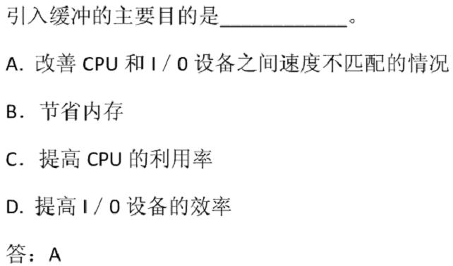

Slide 77
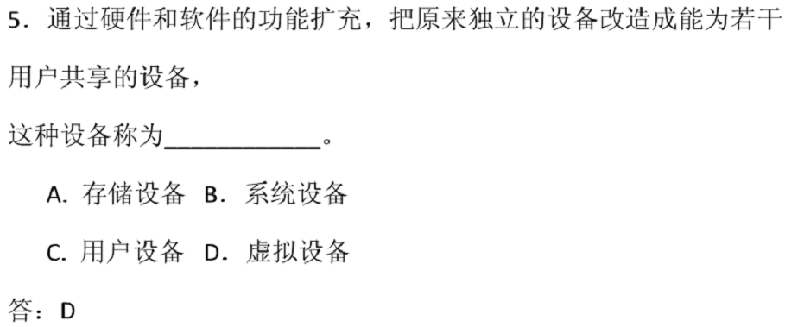
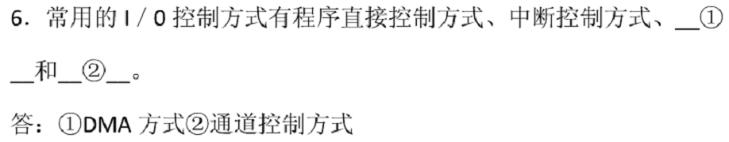

Slide 78
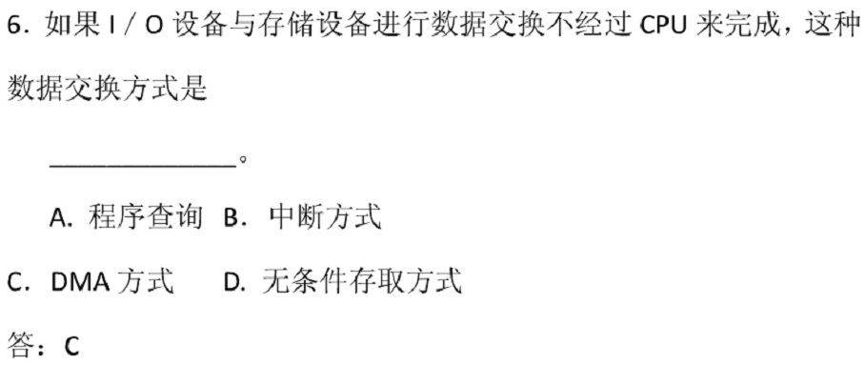

Slide 79
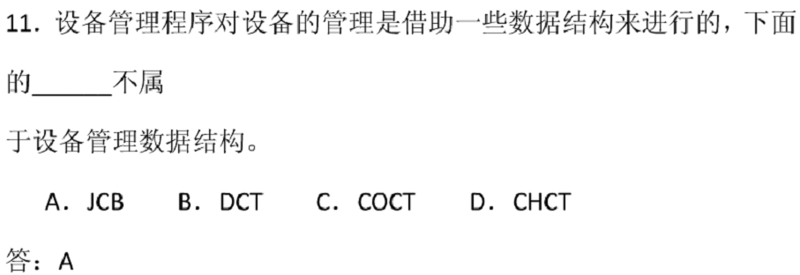
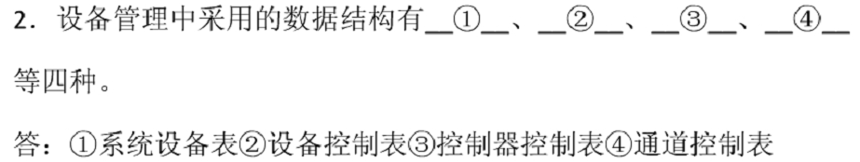

Slide 80
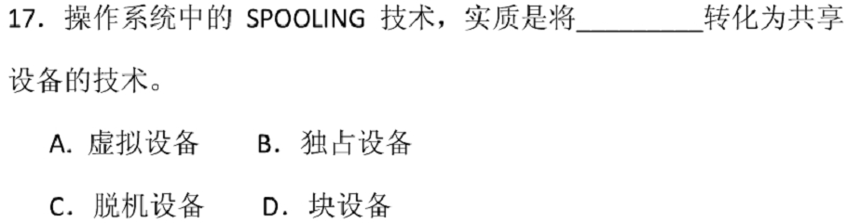
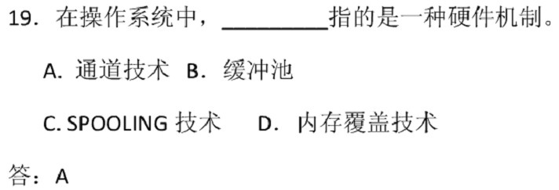

Slide 81
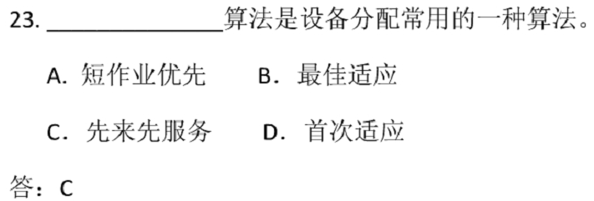
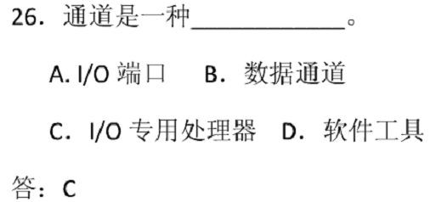

Slide 82
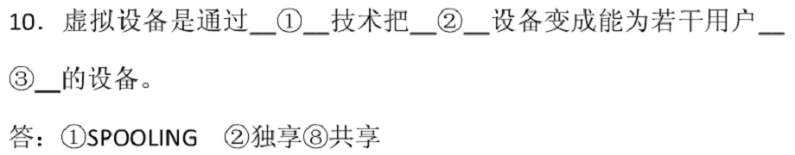


Slide 83
1、I/O设备的控制方式中比DMA方式效率高的是（ ）。
A.询问方式 B.中断方式 C. 通道方式 D. 以上都不是
2、Spooling技术是一种实现虚拟（ ）的技术。
A. 处理器 B. 设备 C. 存储器 D. 链路
C
B
3、从资源分配的角度，设备可以分为（ ）、（ ）和虚拟设备。
独享 共享
4、程序员利用系统调用打开I/O设备时，通常使用的设备标识是（ ）
A．逻辑设备名 B．物理设备名
C．主设备号 D．从设备号
A
5、下列算法中用于磁盘移臂调度的是( )
A．最短寻道时间优先算法 B．LRU算法
C．时间片轮转法 D．优先级高者优先算法
A

